Slide 1

Projektowanie Elektrycznych Układów sterowania
Gerard Tomczyński
Rafał Konopka

Slide 2

Wstęp
Celem projektu było stworzenie interfejsu użytkownika oraz API inteligentnego domu zawierającego czujnik temperatury, wilgotności oraz krańcowy do okna.

Slide 3
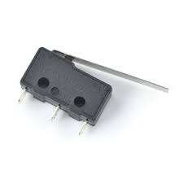
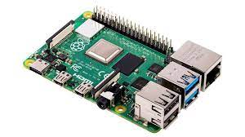
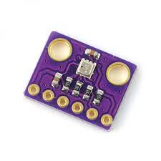
Wykorzystane Urządzenia
Switch
Raspberry Pi 4
BME280

Slide 4







Wykorzystane technologie

Slide 5
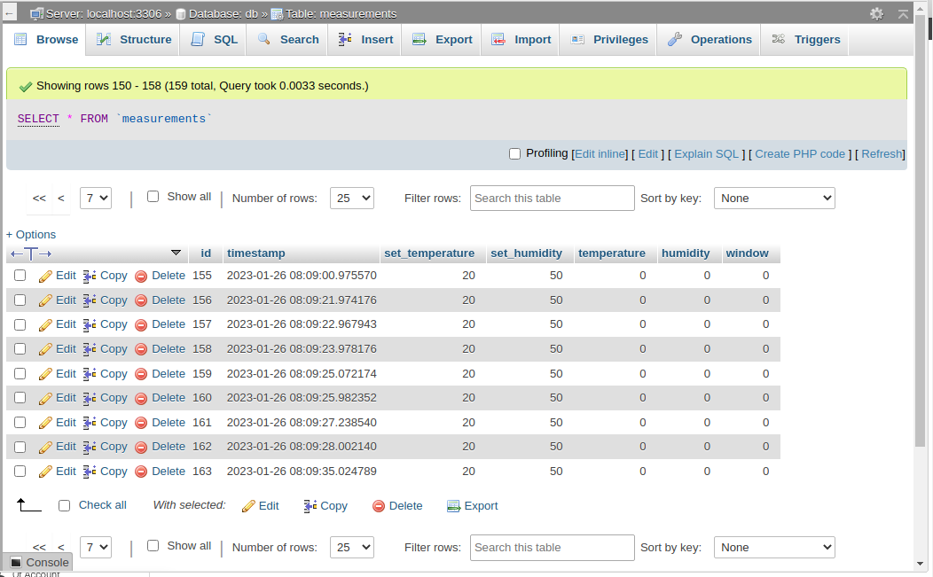
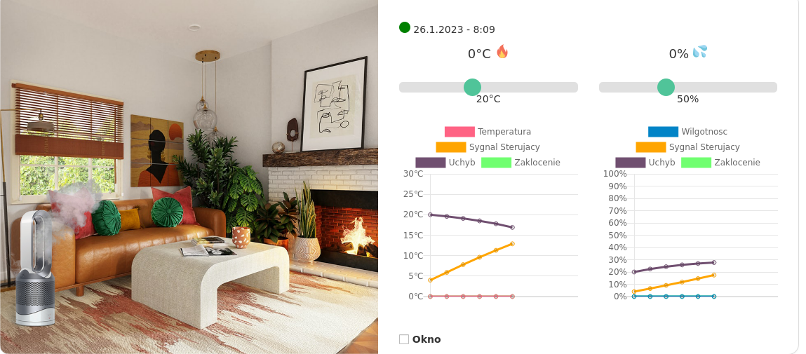
Interfejs Użytkownika

Slide 6
Dziękujemy za Uwagę
https://github.com/rafaeru97/PEUS

